Slide 1



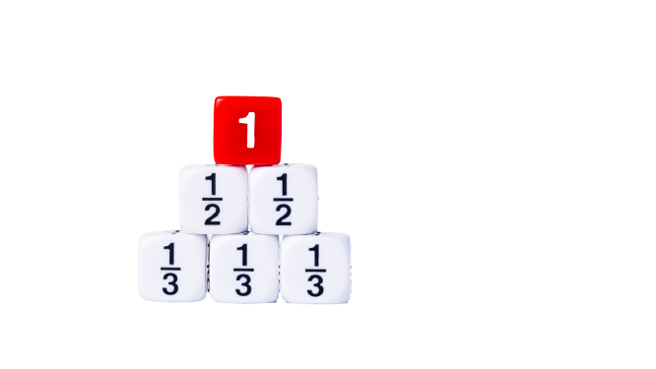
MÔN TOÁN
MÔN TOÁN
Giáo viên:...………
KTUTS

Slide 2


KTUTS
KHỞI ĐỘNG

Slide 3









HỘP QUÀ BÍ ẨN
Notes:
Click vào từng hộp quà

Slide 4




• Nếu nhân cả tử số và mẫu số của một phân số với cùng một số tự nhiên khác 0 thì được một phân số bằng phân số đã cho.
• Nếu cả tử số và mẫu số của một phân số cùng chia hết cho một số tự nhiên khác 0 thì sau khi chia ta được một phân số bằng phân số đã cho.

Slide 5






ktuts
MÔN TOÁN
MÔN TOÁN
QUY ĐỒNG MẪU SỐ
CÁC PHÂN SỐ
QUY ĐỒNG MẪU SỐ
CÁC PHÂN SỐ

Slide 6




1
2
Ví dụ 1.Cho hai phân số và .
3
5
;
1
Hãy tìm hai phân số có cùng mẫu số,
trong đó một phân số bằng
Và một phân số bằng
3
2
5
Dựa vào tính chất cơ bản của phân số, ta có:
Hai phân số và có điểm gì giống nhau?

Slide 7

Hãy tìm hai phân số có cùng mẫu số, trong đó một
phân số bằng và một phân số bằng
1
2
3
5
Dựa vào tính chất cơ bản của phân số, ta có:
1
1 x 5
5
2
2 x 3
6
=
=
=
=
3
3 x 5
15
5
5 x 3
15

Slide 8



5
6
Hai phân số và có điểm gì giống nhau?
15
15
Dựa vào tính chất cơ bản của phân số, ta có:
1
1 x 5
5
2
2 x 3
6
=
=
=
=
15
15
3
3 x 5
15
5
5 x 3
15
5
6
*Hai phân số và có cùng mẫu số là 15.
15
15

Slide 9

Ta có:
1
1 x 5
2
2 x 3
5
;
6
=
=
=
=
3 x 5
5
5 x 3
3
15
15
1
5
;
2
6
Vậy
=
=
3
15
5
15
1
2
5
Hai phân số và đã được quy đồng mẫu số thành hai phân số và .
3
5
6
15
15
1
2
*15 gọi là mẫu số chung của hai phân số và .
3
5

Slide 10
Cách quy đồng mẫu số các phân số
1 x 5
2 x 3
1
5
5
2
3
6
=
=
;
=
=
3 x 5
5
5 x 3
3
15
5
3
15
1
*Ta lấy tử số và mẫu số của phân số nhân với mẫu số của phân số .
01
3
2
5
02
2
*Ta lấy tử số và mẫu số của phân số nhân với mẫu số của phân số .
5
1
3
0.5 秒延迟符，无
意义，可删除.

Slide 11
Quy đồng mẫu số hai phân số và
3
2
4
9
3
3 x 9
27
2
2 x 4
8
=
=
=
=
4
4 x 9
36
9
9 x 4
36
3
2
27
8
Vậy: Quy đồng mẫu số hai phân số và được hai phân số và
4
9
36
36

Slide 12


GHI NHỚ
Khi quy đồng mẫu số của hai phân số có thể làm như sau:
* Chọn mẫu số chung( MSC = tích của hai MS)
* Ta lấy tử số và mẫu số của phân số thứ nhất nhân với mẫu số của phân số thứ hai.
01
*Ta lấy tử số và mẫu số của phân số thứ hai nhân với mẫu số của phân số thứ nhất.
02
0.5 秒延迟符，无
意义，可删除.

Slide 13
LUYỆN
TẬP

Slide 14

Quy đồng mẫu số các phân số:
Bài 1
5
1
a.
và
6
4
3
3
b.
và
5
7
9
8
c.
và
8
9

Slide 15
Quy đồng mẫu số các phân số:
Bài 1
5
1
a.
và
6
6
6
4
4
4
MSC: 24
5
5 x 4
20
1
1 x 6
6
=
=
;
=
=
6
6 x 4
4
4 x 6
24
24
QĐMS phân số và được và .
5
1
20
6
6
4
24
24

Slide 16
Quy đồng mẫu số các phân số:
Bài 1
3
3
b.
và
5
7
MSC: 35
3
3 x 7
21
3
3 x 5
15
=
=
;
=
=
5
5 x 7
7
7 x 5
35
35
QĐMS phân số và được và .
3
3
21
15
5
7
35
35

Slide 17
Quy đồng mẫu số các phân số:
Bài 1
9
8
c.
và
8
9
MSC: 72
9
9 x 9
81
8
8 x 8
64
=
=
;
=
=
8
8 x 9
9
9 x 8
72
72
QĐMS phân số và được và .
9
8
81
64
8
9
72
72

Slide 18
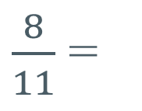
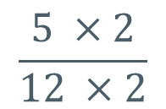
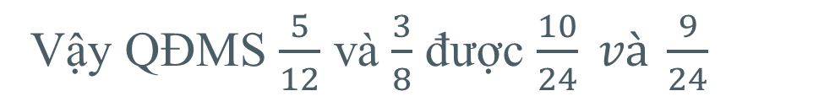
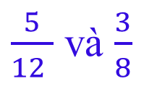
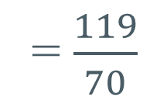
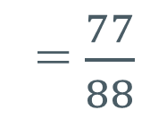
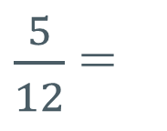
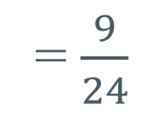
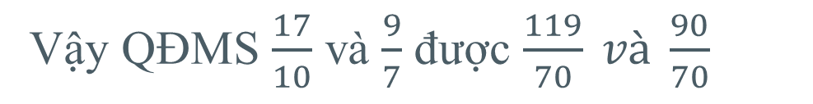
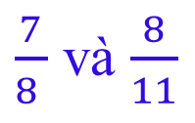
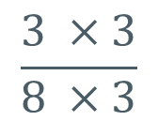
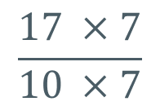
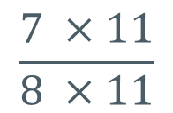
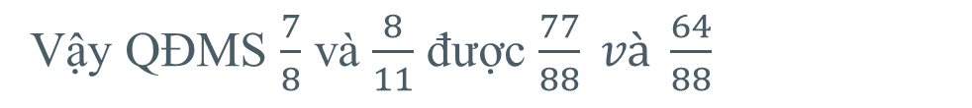
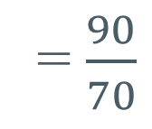
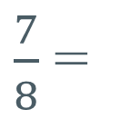
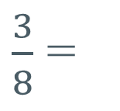
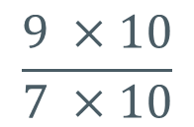
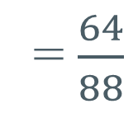
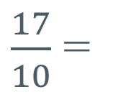
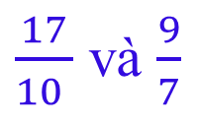
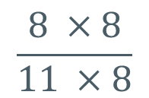
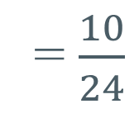
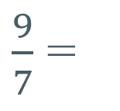
Bài 2: Quy đồng mẫu số các phân số
$\frac{7}{8 }$ và $\frac{8}{11}$
MSC: 88
$\frac{7}{8}$ =
$$\frac{7 ×11}{8 ×11}$$
= $\frac{77}{88}$
(11)
(8)
$$\frac{8 ×8}{11 ×8}$$
$\frac{8}{11}$ =
= $\frac{64}{88}$
Vậy QĐMS $\frac{7}{8}$ và $\frac{8}{11}$ được $\frac{77}{88} và \frac{64}{88}$
$\frac{5}{12 }$ và $\frac{3}{8}$
MSC: 24
$\frac{5}{12}$ =
$$\frac{5 ×2}{12 ×2}$$
= $\frac{10}{24}$
(2)
(3)
$\frac{3}{8}$ =
$$\frac{3 ×3}{8 ×3}$$
= $\frac{9}{24}$
Vậy QĐMS $\frac{5}{12}$ và $\frac{3}{8}$ được $\frac{10}{24} và \frac{9}{24}$
$\frac{17}{10 }$ và $\frac{9}{7}$
MSC: 70
$\frac{17}{10}$ =
$$\frac{17 ×7}{10 ×7}$$
= $\frac{119}{70}$
(7)
(10)
$\frac{9}{7}$ =
$$\frac{9 ×10}{7 ×10}$$
= $\frac{90}{70}$
Vậy QĐMS $\frac{17}{10}$ và $\frac{9}{7}$ được $\frac{119}{70} và \frac{90}{70}$

Slide 19
DẶN DÒ:

Slide 20
Chúc em học tốt

Slide 21

Rút gọn phân số:
12
15
12
12 : 3
4
Ta có:
=
=
15
15 : 3
5
12
4
Vậy
=
15
5
Notes:
Click vào ngôi sao tím để trở về slide trò chơi

Slide 22


Rút gọn phân số:
20
25
20
20 : 10
2
Ta có:
=
=
25
25 : 5
5
20
2
Vậy
=
25
5
Notes:
Click vào ngôi sao tím để trở về slide trò chơi

Slide 23
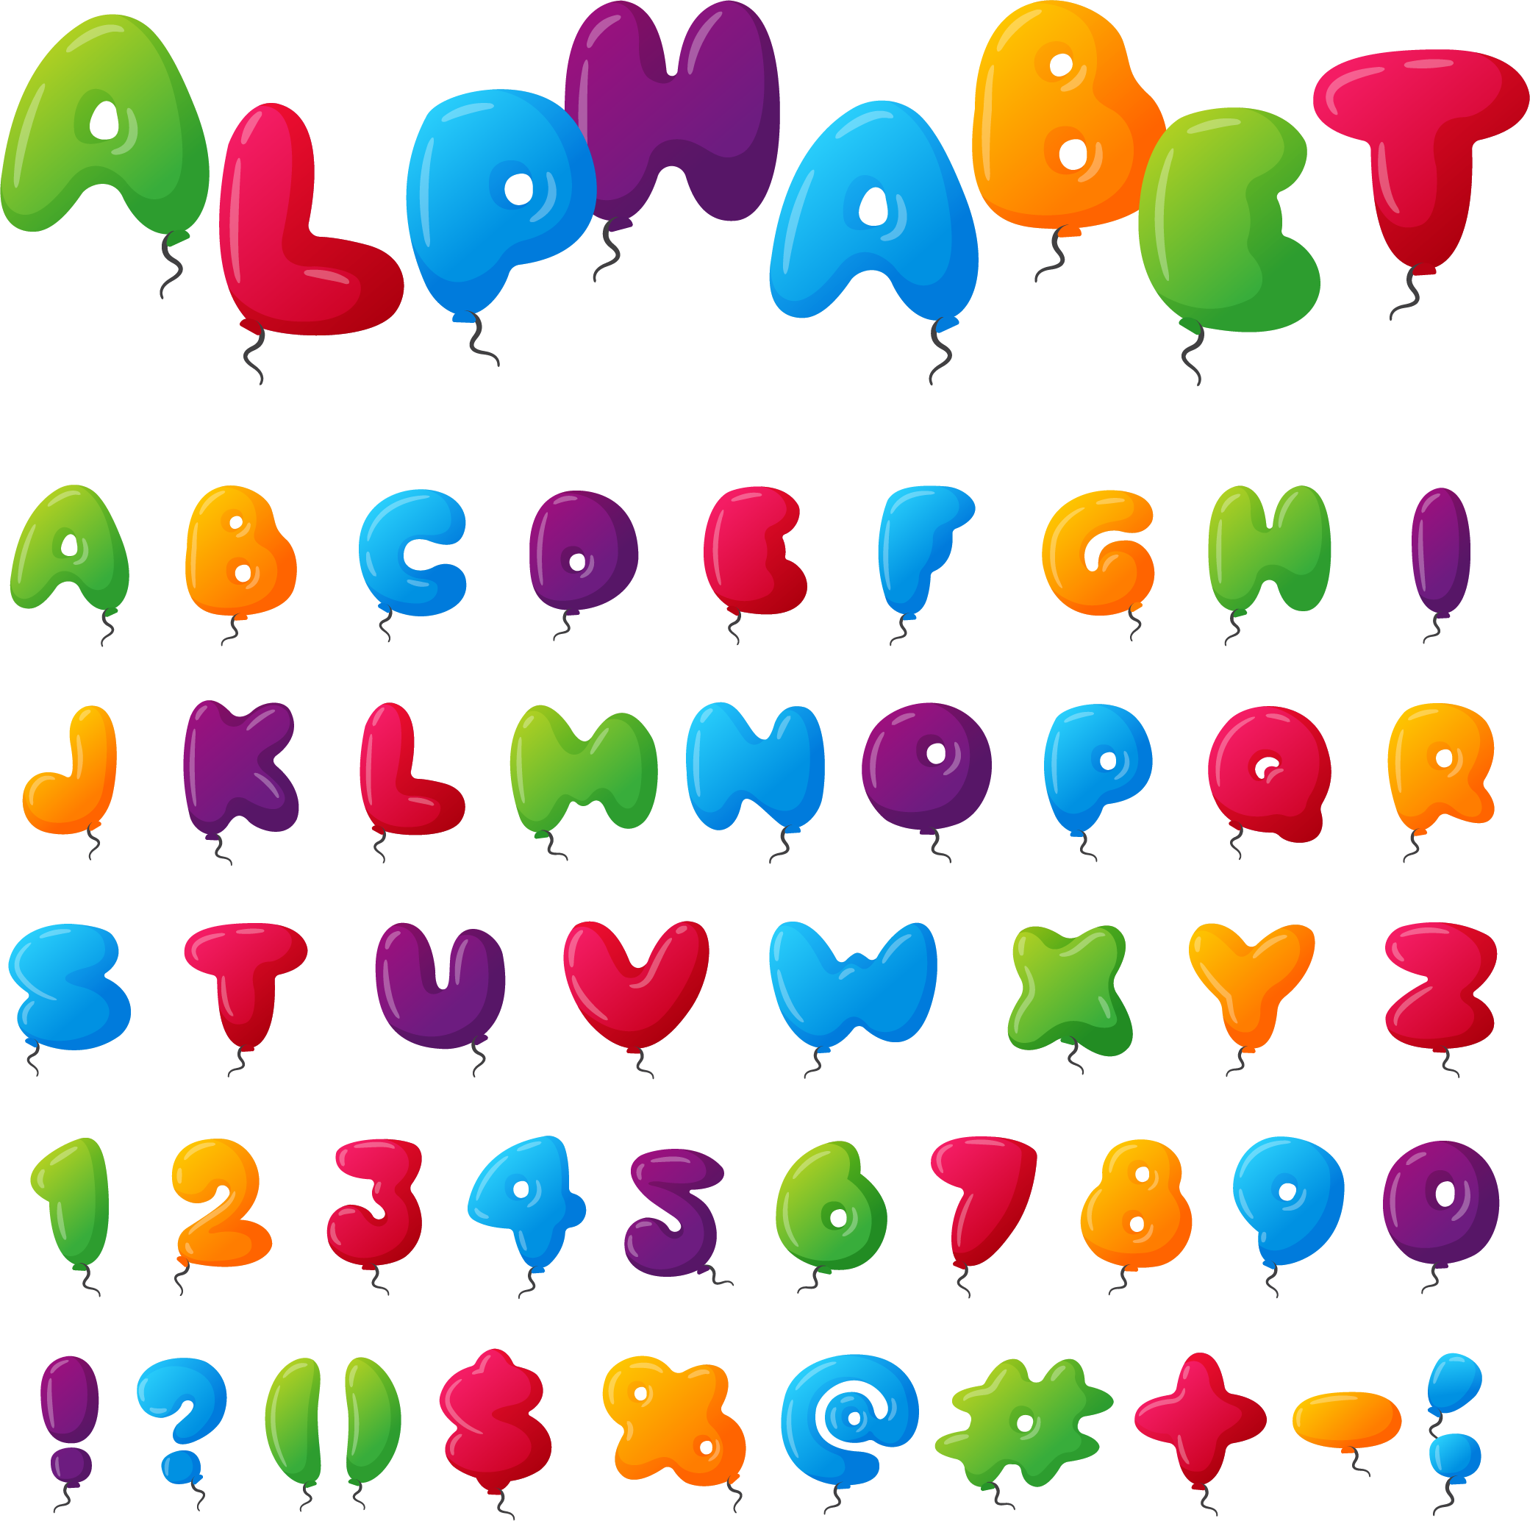


Phân số tối giản là phân số:
2
20
5
25
12
10
15
5
Notes:
Click vào ngôi sao tím để trở về slide trò chơi

